Slide 1
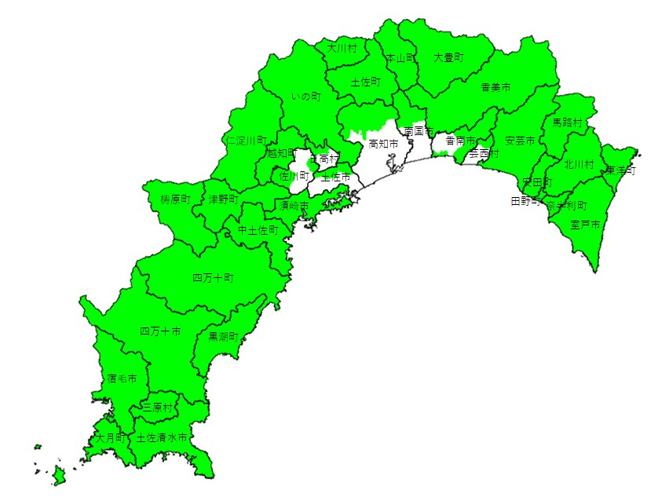
高知県事業承継奨励給付金
中山間地域で事業を引き継いだ、意欲ある次世代の後継者を支援します。
給付イメージ
給付対象者
中山間地域の事業を引き継ぐ買い手
事業承継（マッチング）
中山間地域の事業者
【給付対象者の例】
・起業希望者
・ＵＩターン希望者
・地域おこし協力隊
・事業拡大を目指す法人 等
買い手
売り手
事業承継奨励給付金を給付
＜給付要件＞
類型 | ①県内枠 | ②県外枠
給付対象者 | 給付金の給付対象者は、以下の全ての要件を満たす中小企業者とする。 （１）令和６年４月１日から令和７年３月31日までに、以下の全ての要件を満たす 事業引継ぎを行った買い手又はその予定である買い手であること。 ア 県内の中小企業者が中山間地域で実施してきた事業を引き継ぐこと。 イ 引き継いだ事業について、給付金の給付申請日から５年以上、その地域で継続す る意思があること。 ウ 最終合意契約締結時点で売り手代表者の年齢が満60歳以上であったこと。 エ 売り手及び買い手が高知県事業承継・引継ぎ支援センターに相談し、支援を受け ていたこと。 （２）県内に本社を置く法人又は県内に住所を有する個人であること。 （３）県税及び県に対する税外未収金債務の滞納がないこと。
 | ※令和６年３月31日以前に 地域おこし協力隊を卒業された方は、 県内枠の対象となります。 | 県外枠の給付対象者は、上記に加えて以下の全ての要件を満たすこと。 ア 令和６年４月１日以降に県外から 本社を移転した法人若しくは転居し た個人であること又は令和６年４ 月１日以降に県内で地域おこし協 力隊の任期を満了したこと。 イ 県外から移転・転居する直前の５年 間において、県外に本社を有していた こと又は県外に住所を有していたこと。 ウ 地方創生移住支援金の交付を受け ていないこと。
給付額 | 50万円 | 100万円
中山間地域の定義
中山間地域の定義は、地域振興立法５法の対象となる地域です。
○高知市、南国市、土佐市、香南市、芸西村、佐川町、日高村の
７市町村は、一部地域が中山間地域に該当します。
○それ以外の市町村は、全域が中山間地域に該当します。
詳細は事業承継奨励給付金ＨＰより、
「地域振興立法５法の対象地域」をご確認ください。
地図上の色塗りされている地域が中山間地域です。
～申請について裏面をご覧ください～

Slide 2
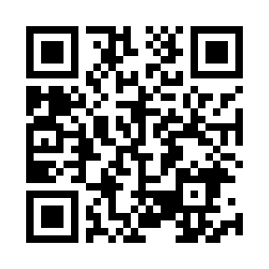
～給付金の申請について～
＜売り手の類型・引継ぎの手法ごとの給付の可否＞
売り手の類型 | 引継ぎの手法 | 給付
中山間地域に本社を置く法人 | 株式譲渡 | ○
 | 事業譲渡 （中山間地域に主たる事業所を有する事業） | ○
 | 事業譲渡 （都市地域に主たる事業所を有する事業） | ×
都市地域に本社を置く法人 | 株式譲渡 | ×
 | 事業譲渡 （中山間地域に主たる事業所を有する事業） | ○
 | 事業譲渡 （都市地域に主たる事業所を有する事業） | ×
中山間地域に主たる事業所を有する 個人事業者 | 事業譲渡 | ○
都市地域に主たる事業所を有する 個人事業者 | 事業譲渡 | ×
＜給付金申請から給付までの流れ・申請期間＞
事業引継ぎ・給付申請※
給付
継続報告
売り手から
事業引継ぎ
買い手
①
②
事業継続報告
給付申請
給付決定
給付請求
③
④
給付
⑤
事業継続報告は
５年間必要です
令和６年４月１日～
令和７年２月28日
（必着）
申請期間
県
＜お問い合わせ＞
※事業引継ぎが完了していない場合も、基本合意契約締結後であれば給付申請が可能です。
その場合、給付請求期限（令和７年３月31日）までに事業引継ぎの完了が必要になります。
高知県事業承継・引継ぎ支援センター
〒780-0870 高知県高知市本町４丁目１番32号
TEL：088-802-6002 FAX：088-802-6003
E-mail：kochi-center@kochi-hikitsugi.go.jp
高知県商工労働部経営支援課 事業承継・診断担当
〒780-8570 高知市丸ノ内1丁目2番20号（本庁舎5階）
TEL：088-823-9697 FAX：088-823-9138
E-mail：150401@ken.pref.kochi.lg.jp
要綱等はこちら

